Slide 1
Mermory Management(2)
https://youtu.be/ExrLhGaFVvI

Slide 2











분산 메모리 할당 : 페이징
분산 메모리 할당 : 세그먼트

Slide 3
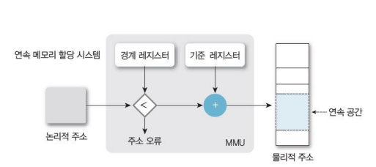
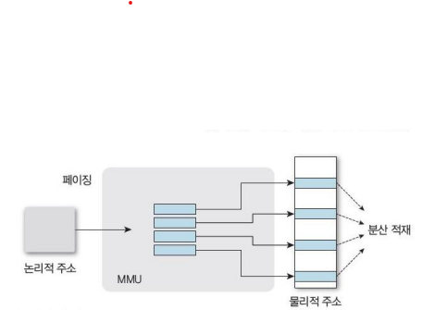
분산 메모리 할당: 페이징
페이징의 개념
작업을 크기가 동일한 페이지로 나눠 처리하는 방법
연속 메모리 할당과 비연속 메모리 할당 있음.

Slide 4
분산 메모리 할당: 페이징
페이징 시스템에서 프로그램 실행 준비
프로세스에 필요한 페이지를 결정하여 페이지 번호 부여
메모리의 빈 프레임을 조사하여 프로세를 적재할 위치 파악
프로세스의 페이지를 빈 프레임에 적재하도록 준비
페이징의 특징
빈 프레임에 어떤 페이지든 적재할 수 있어 메모리 효율적 관리 가능
프레임 간에 외부 단편화 x
한 프로세스의 페이지를 메인 메모리의 여러 위치에 분산 적재하여 운영체제의 페이지 관리 부담 큼
- 내부 단편화 발생 가능성은 여전히 있음.

Slide 5
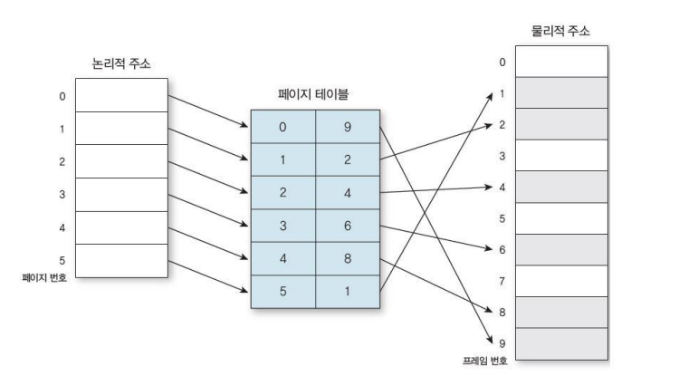
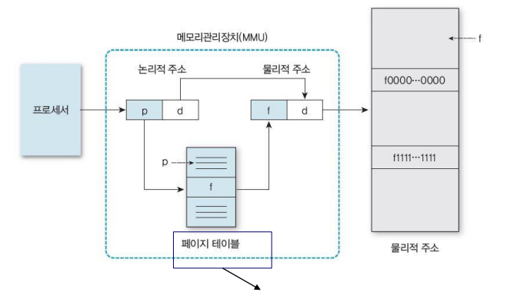

분산 메모리 할당: 페이징
페이징 시스템의 하드웨어 구조

Slide 6
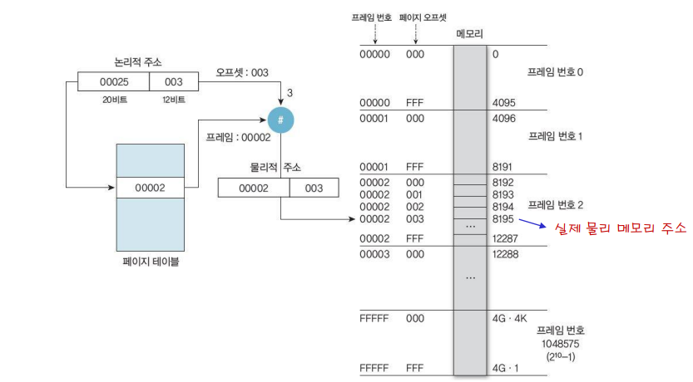

분산 메모리 할당: 페이징
페이지 테이블을 이용한 물리적 주소 변환(32bit system)

Slide 7
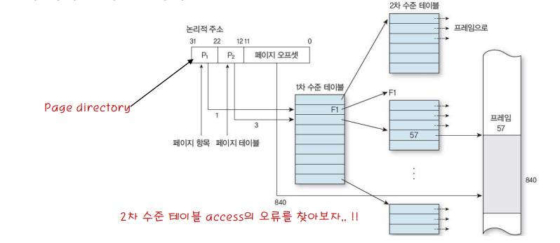

분산 메모리 할당: 페이징
다중 단계 페이징 시스템의 구조와 원리
논리적 주소가 클수록 물리적 주소로 변환하는 과정에서 필요한 페이지 테이블 크기도 증가하므로
메모리에 더 큰 적재 공간 필요

Slide 8

분산 메모리 할당: 페이징
페이지 테이블
페이지 테이블 관리 방법
전용 레지스터 사용
- 대부분의 컴퓨터는 페이지 테이블이 매우 커서
레지스터 구현하기에 부적합
대게 페이지 테이블 메모리에 두고 페이지
테이블 기준 레지스터로 페이지 테이블 지시
- 페이지 테이블 항목과 워드를 위한 메모리
엑세스 필요, 이 엑세스 때문에 속도가 느려짐
연관 레지스터나 TLB(변환 우선참조 버퍼)를
이용하여 해결 가능

Slide 9
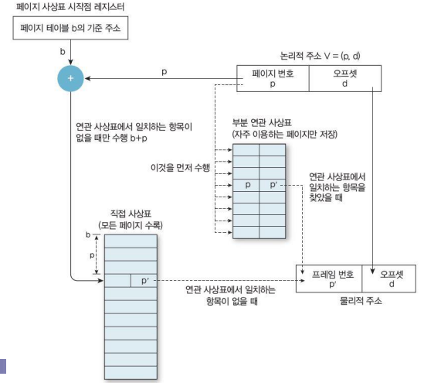


분산 메모리 할당: 페이징
페이지 테이블: 연관 레지스터나 TLB(변환 우선참조 버퍼)를 활용해 주소 변환 과정

Slide 10
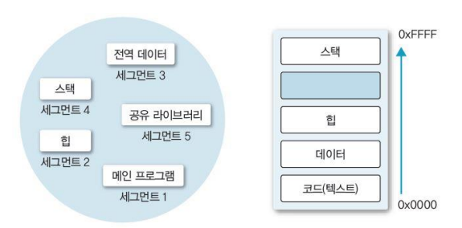
분산 메모리 할당: 세그먼트
세그먼테이션의 개념
프로세스 관점을 지원하여 메모리를 크기가 변할 수 있는 세그먼트로 나누는 것
프로그램을 구성하는 서브루틴, 프로시저, 함수나 모듈 등으로 세그먼트 구성
각 세그먼트는 연관된 기능을 수행하는 하나의 모듈 프로그램으로 생각, 메모리의 연속된 위치에 구성하되
인접할 필요는 없음
프로그램(사용자) 관점의 메모리와 프로세스 관점의 메모리

Slide 11
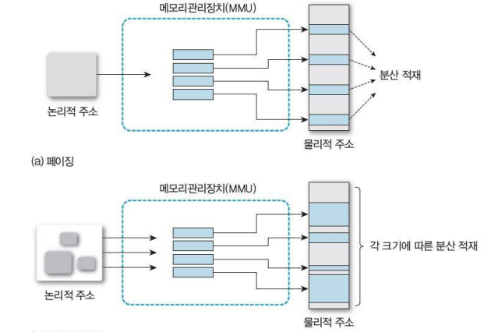
분산 메모리 할당: 세그먼트
페이징과 세그먼테이션 메모리 할당 비교

Slide 12
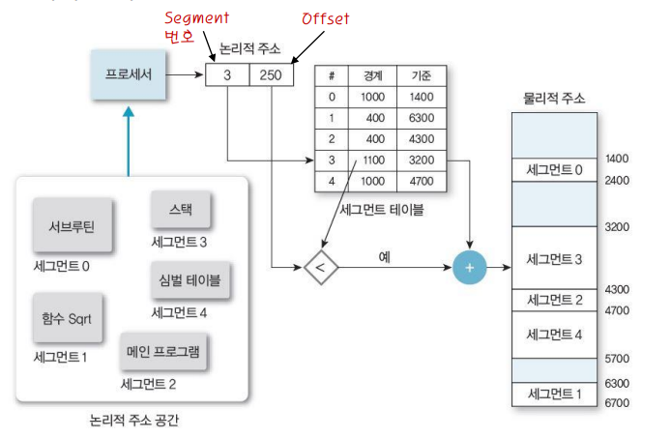
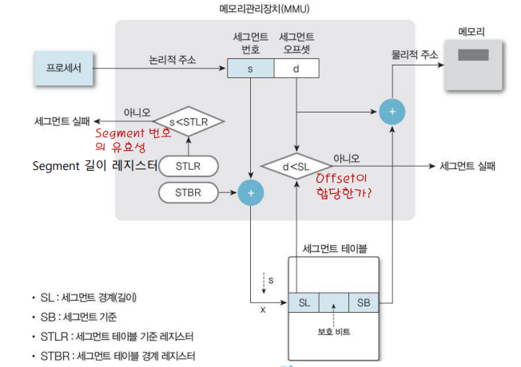
분산 메모리 할당: 세그먼트
세그먼트 하드웨어 시스템 구조

Slide 13
분산 메모리 할당: 페이징 vs 분산 메모리 할당: 세그먼트
페이징과 세그먼테이션 비교
프로그램을 나눈 모든 세그먼트에서 메모리의 빈 공간을 찾아 할당하는 것 페이징과 비슷
페이징과 달리 프로그램을 나누는 크기가 변함
세그먼테이션도 최적 적합 알고리즘, 최초 적합 알고리즘으로 동적 메모리 할당 방법 이용
따라서 외부 단편화 가능, 사용 가능한 메모리의 모든 블록이 너무 작아서 세그먼트를 수용할 수 없을 때 발생
압축 가능.
페이징은 물리적 주소 없이도 큰 가상 주소 공간이 가능하게 하려고 등장, 세그먼테이션은 프로그램과 데이터를 논리적으로 독립된 주소 공간으로 나누고 쉽게 보호할 수 있게 하려고 등장.

